Slide 1

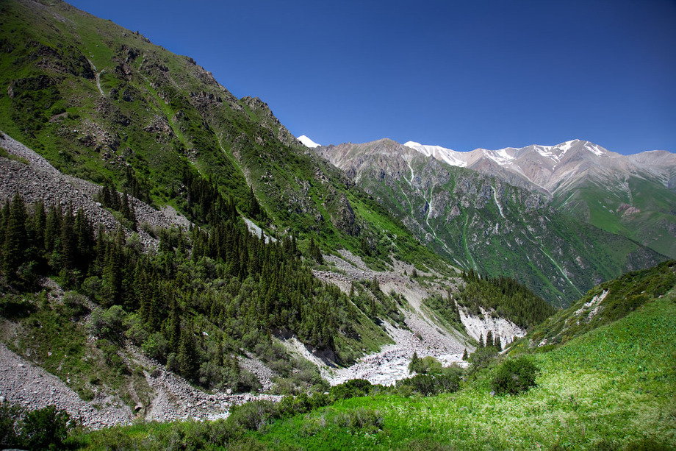
Кыргызстан

Slide 2


Slide 3
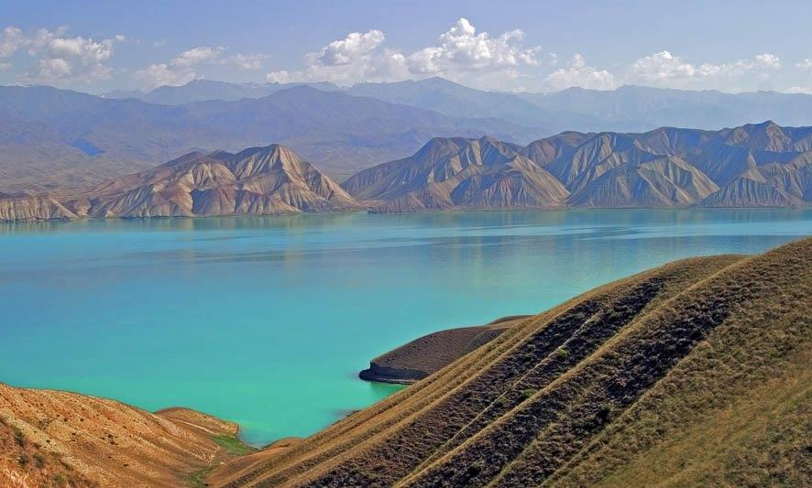

Slide 4



Slide 5
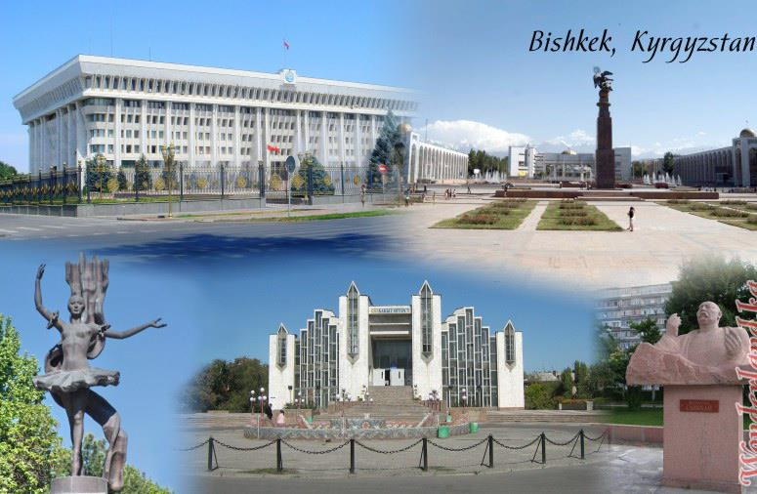

Slide 6
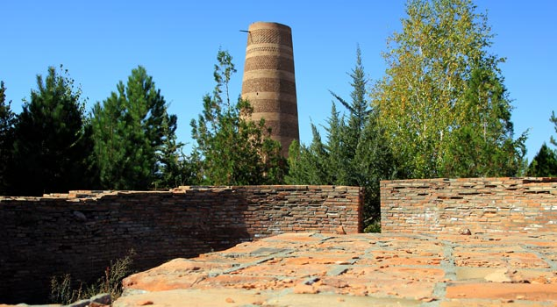
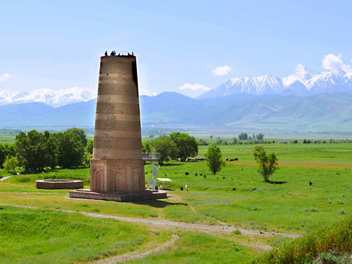


Slide 7


Slide 8
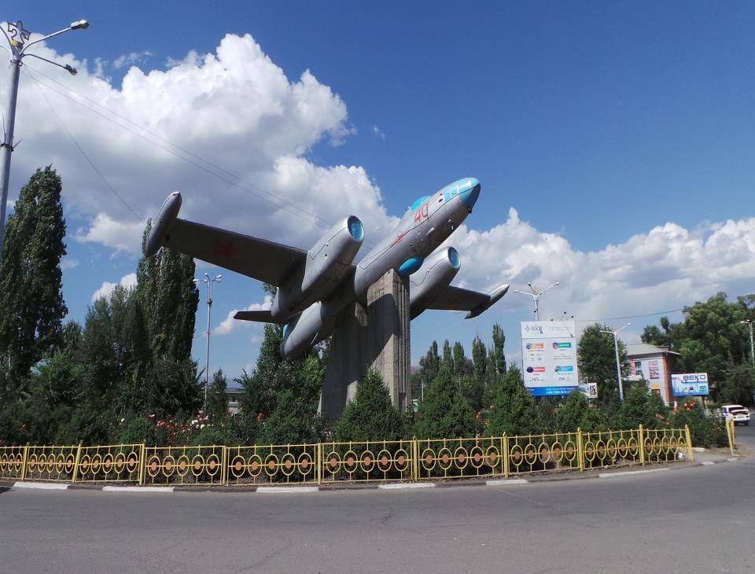

Slide 9

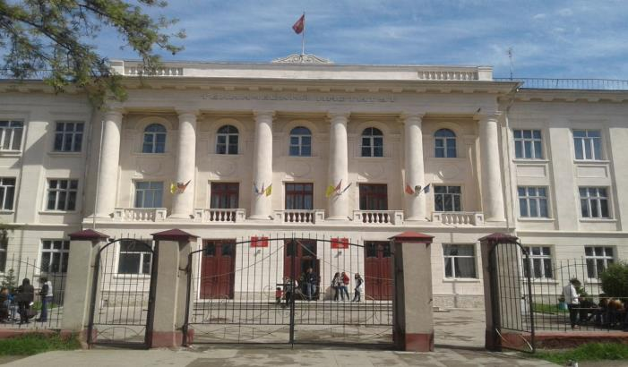

Токмок шаарындагы академик
Х. А. Рахматулин атындагы филиалы
Филиал им. академика
Х. А. Рахматулина в г. Токмок

Slide 10
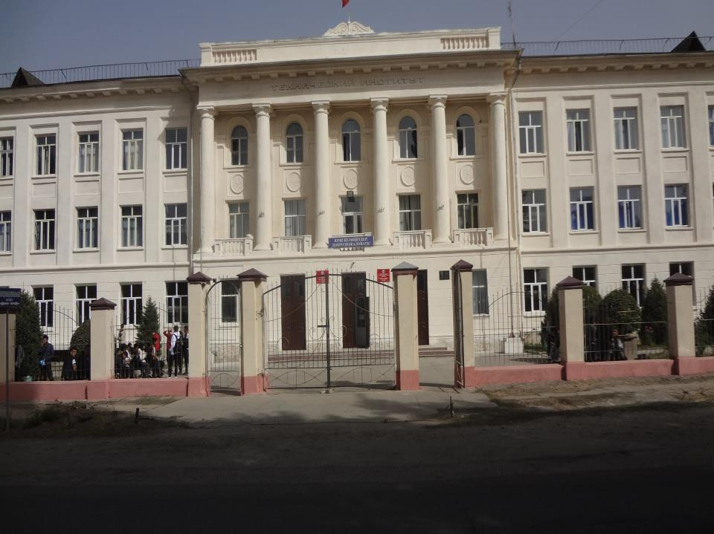

Slide 11
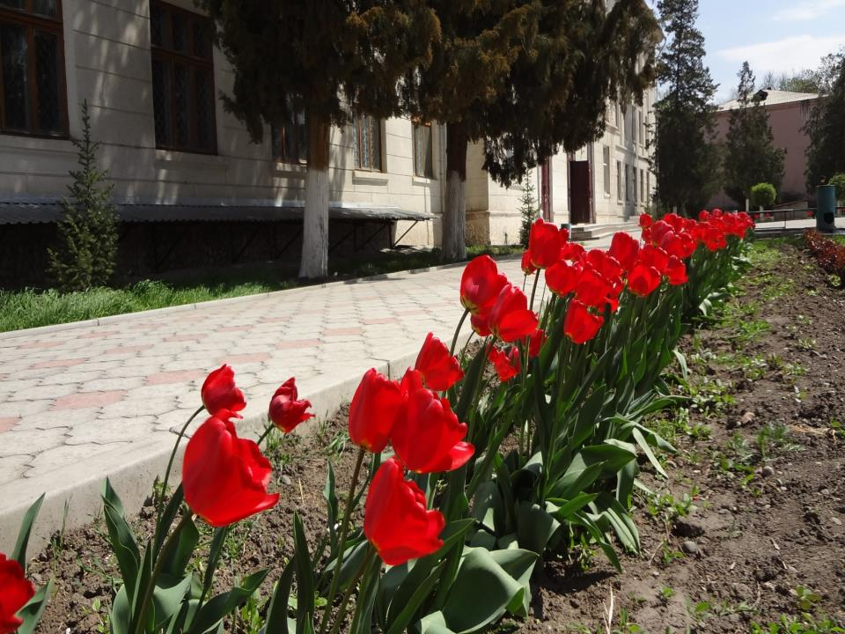

Slide 12
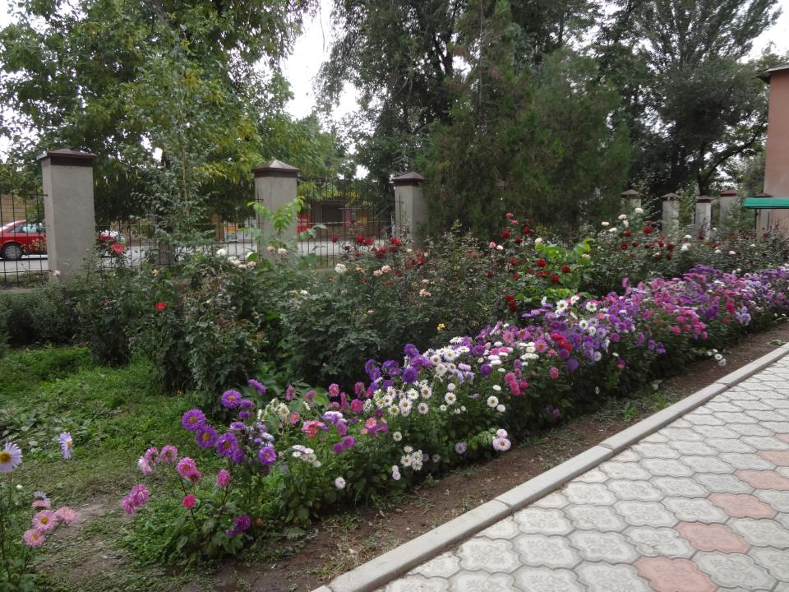

Slide 13
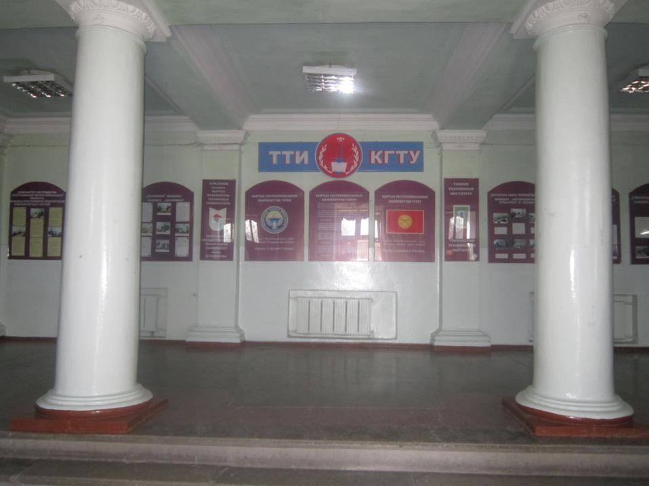

Slide 14
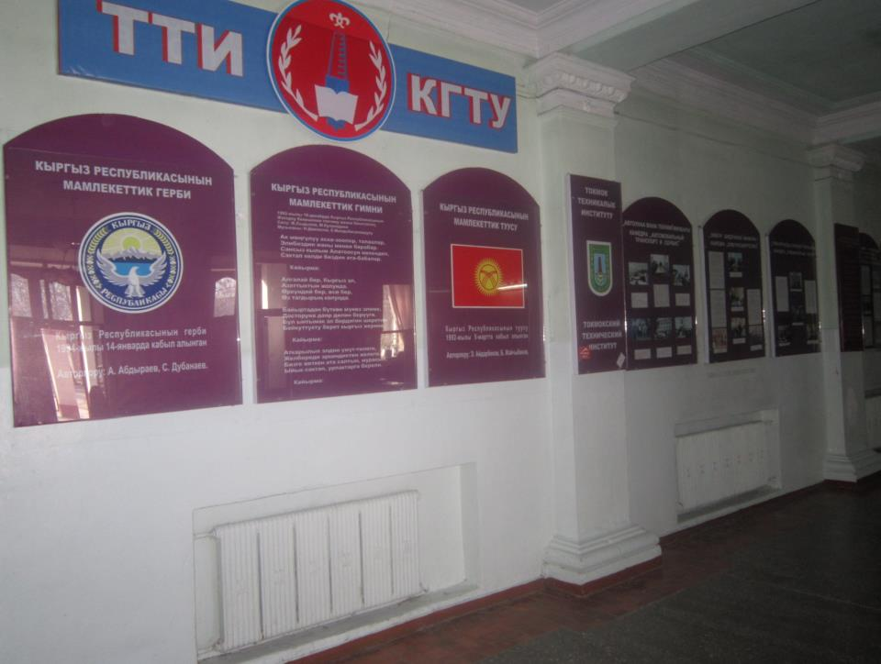

Slide 15
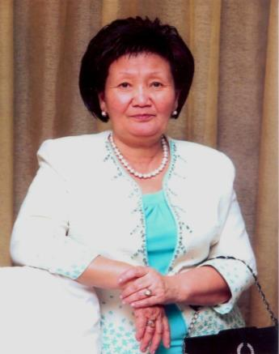
Директор филиала им. академика Х. А. Рахматулина в г. Токмок при КГТУ им. И. Раззакова к.п.н., профессор КГТУ
Койчуманова Жылдыз Мааметовна

Slide 16
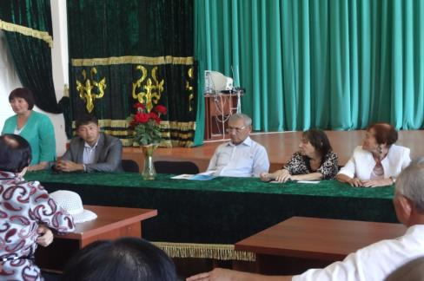
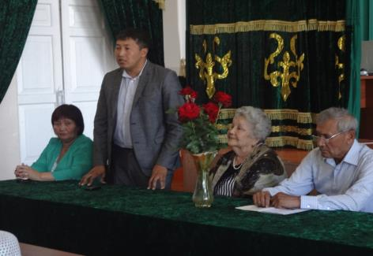
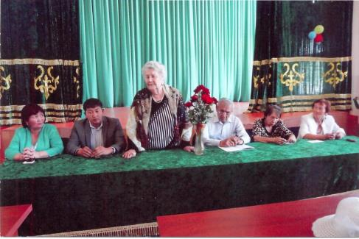
4.06.2015 года – встреча с племянниками Х.А. Рахматулина

Slide 17
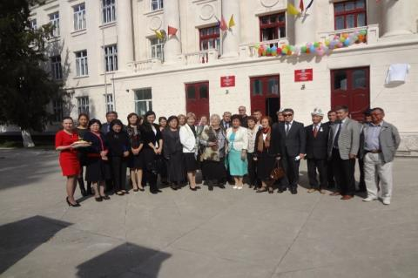
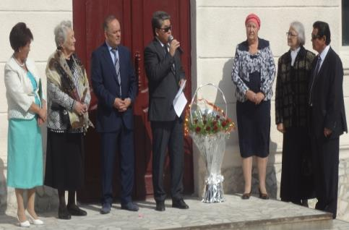
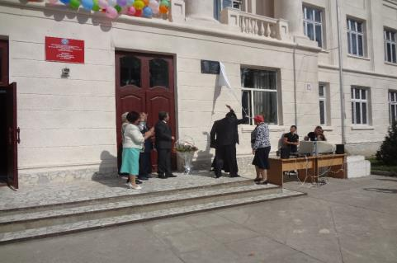
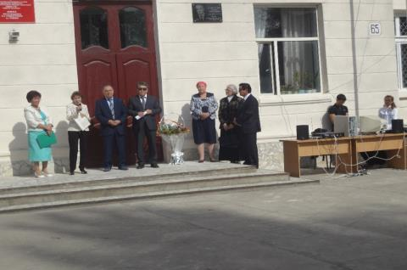
5.10.2015 года - открытие мемориальной доски
Х.А. Рахматулина

Slide 18
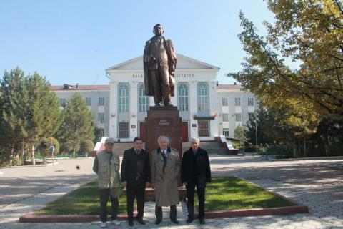
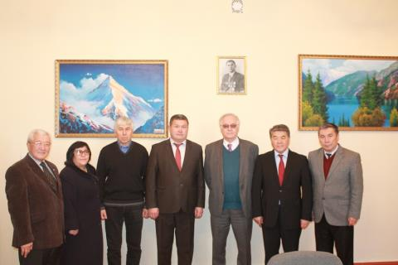
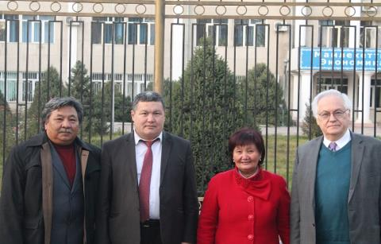
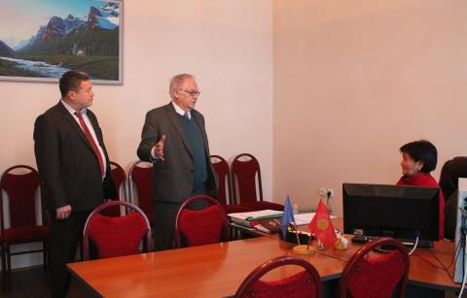
24.10.2015 года – встреча с учеником Х. А. Рахматулина академиком Р. И. Нигматулиным

Slide 19
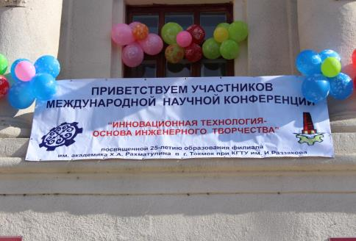
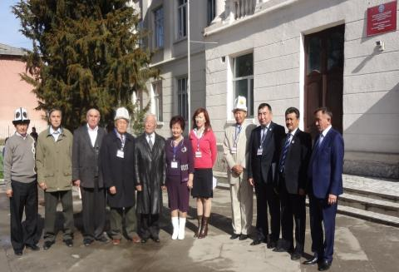
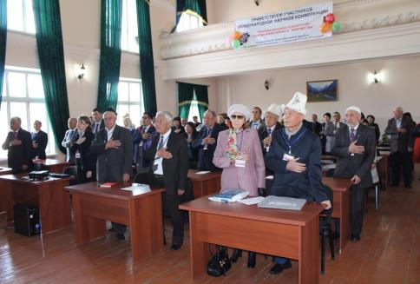
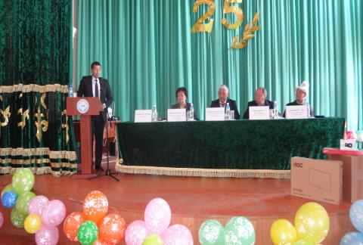
14.04.2017 года – международная научная конференция

Slide 20
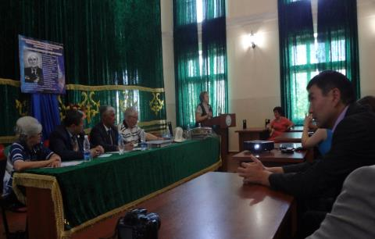
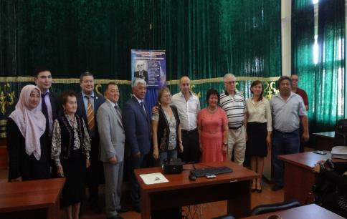
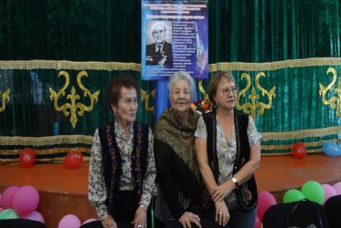
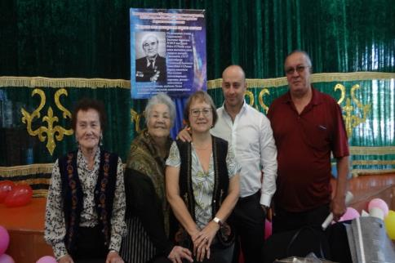
2.06.2017 года – встреча с дочерью и племянниками Х.А.Рахматулина

Slide 21
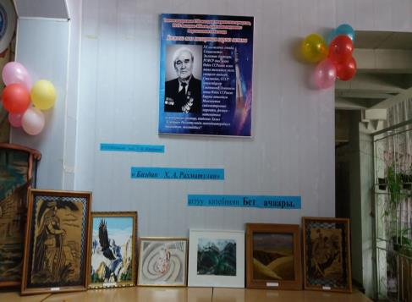
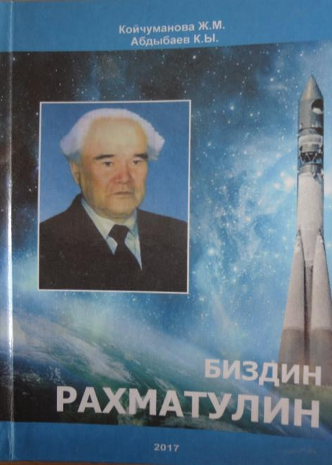
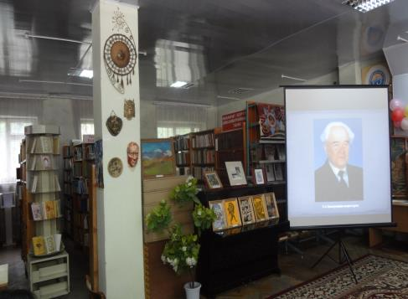
16.05.2017 год – презентация книги «Биздин Рахматулин»

Slide 22
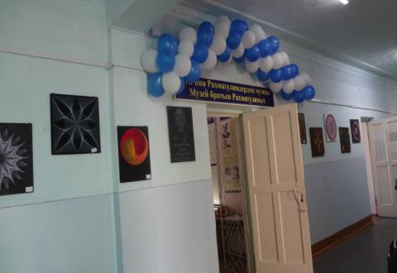
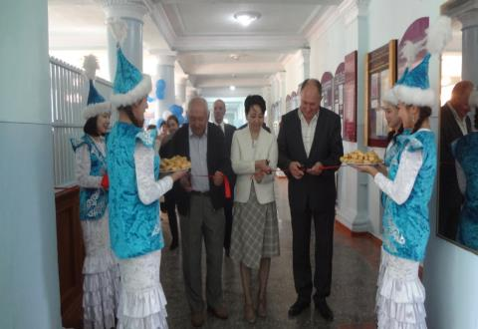
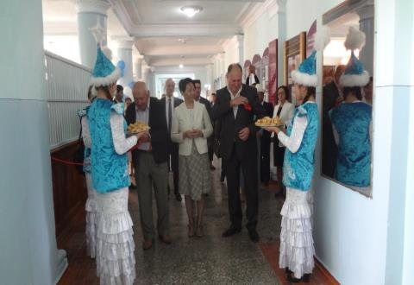
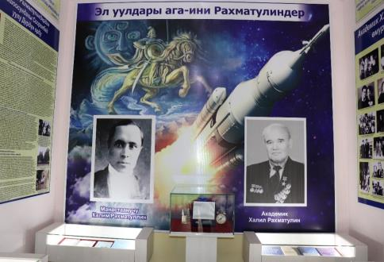
23.09.2021 года – открытие Музея братьев Рахматулиных

Slide 23
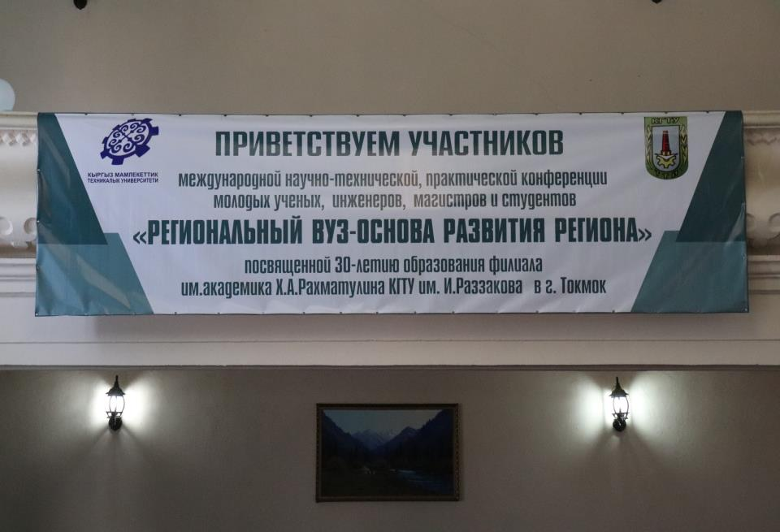
19.11.2021 года – международная научная конференция

Slide 24
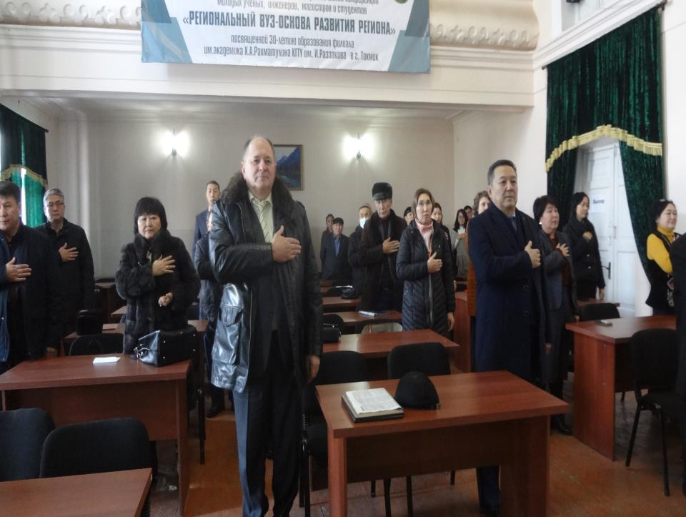

Slide 25
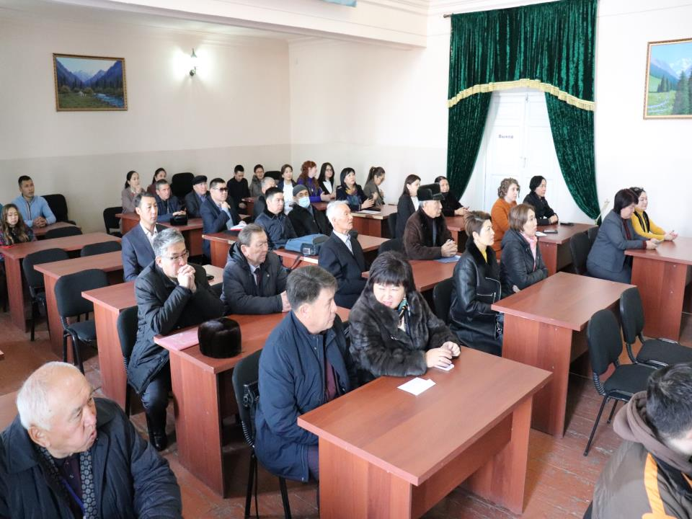

Slide 26


Slide 27
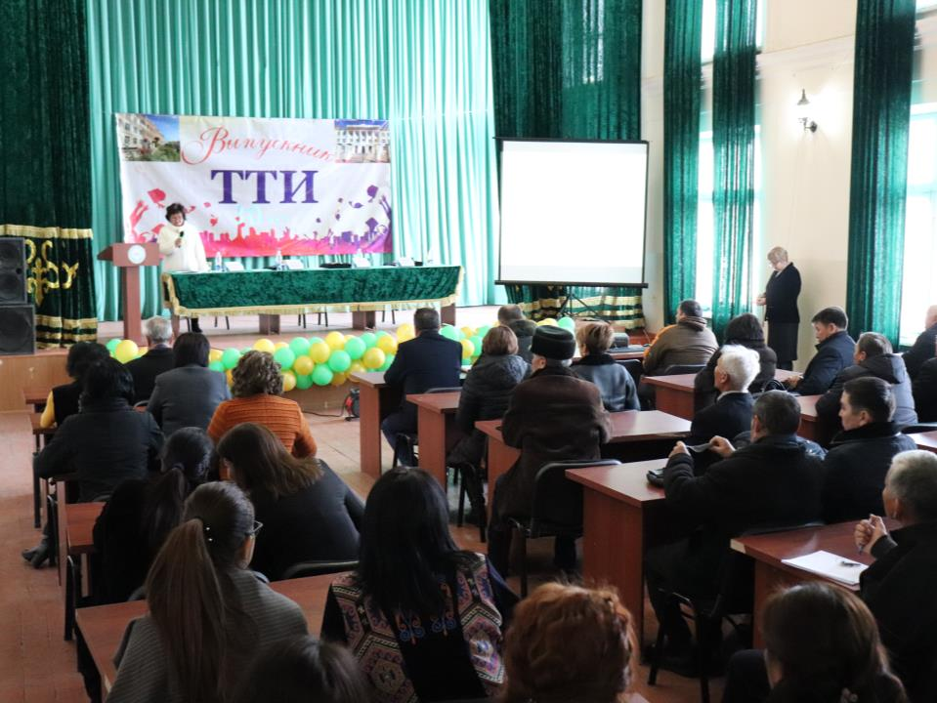

Slide 28
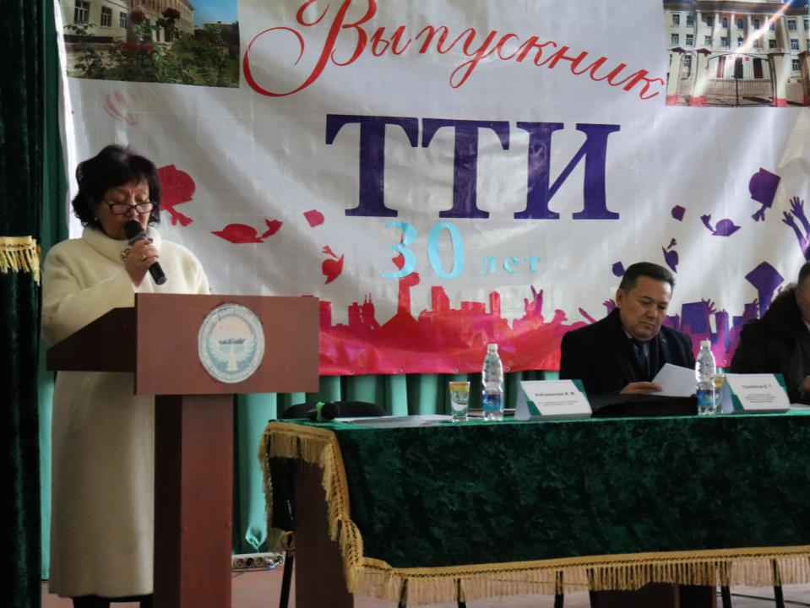

Slide 29
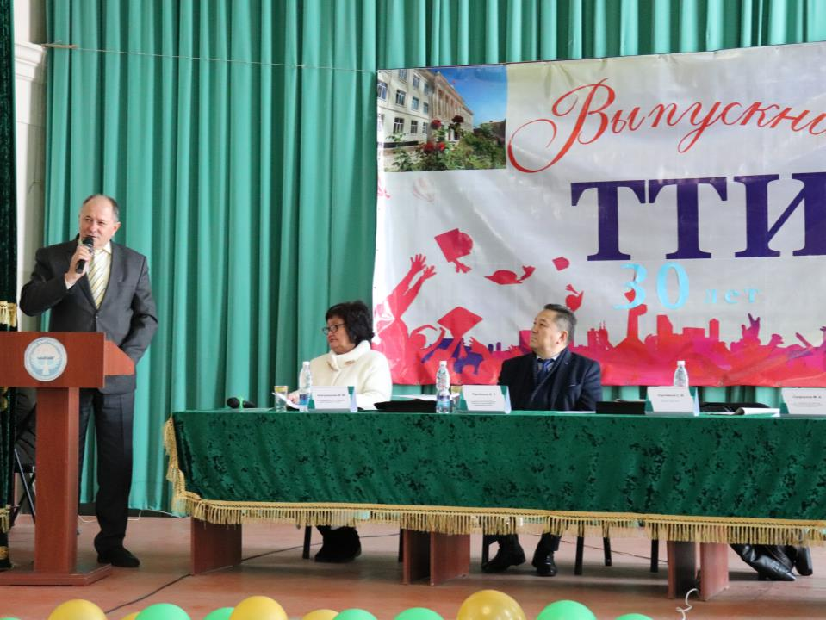

Slide 30
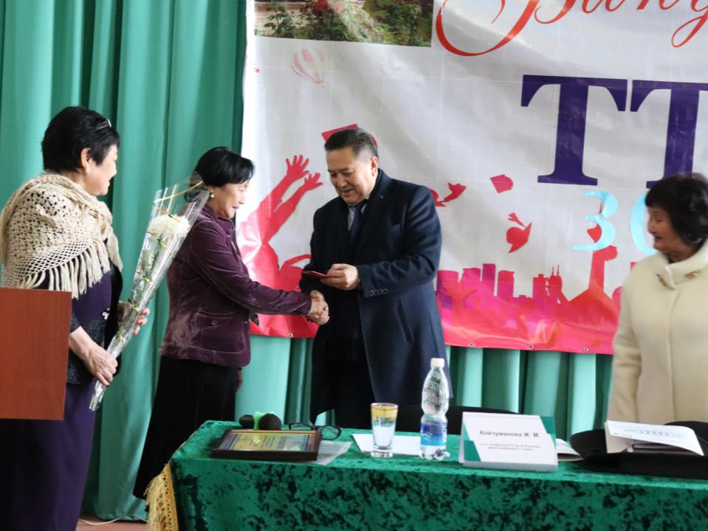

Slide 31
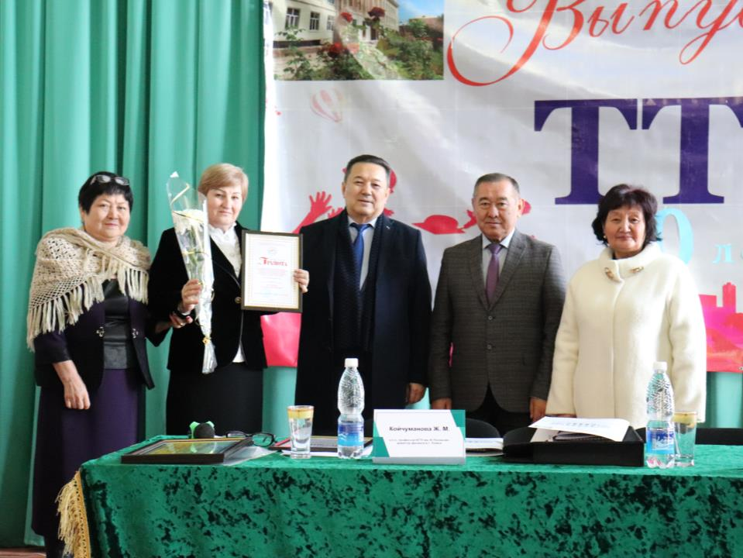

Slide 32
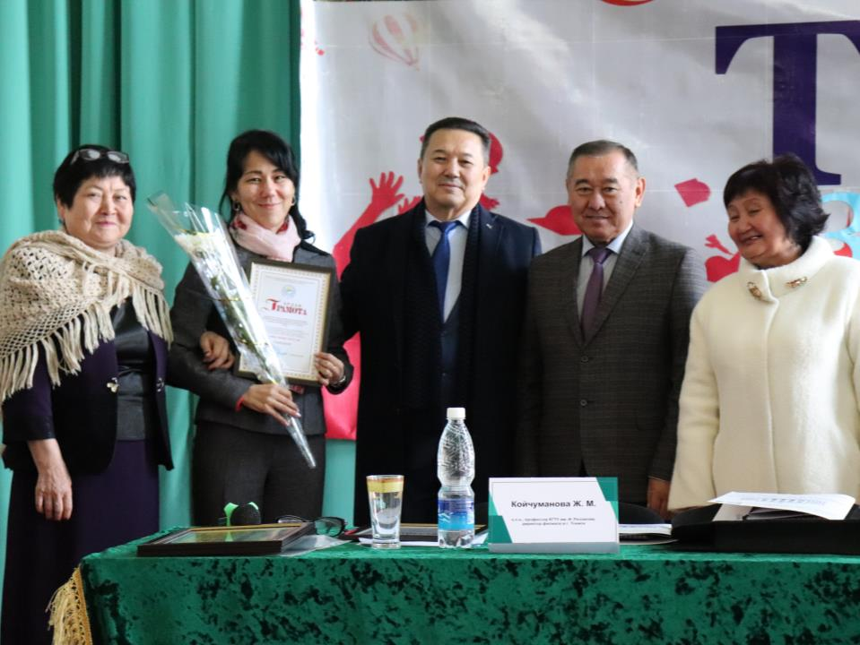

Slide 33
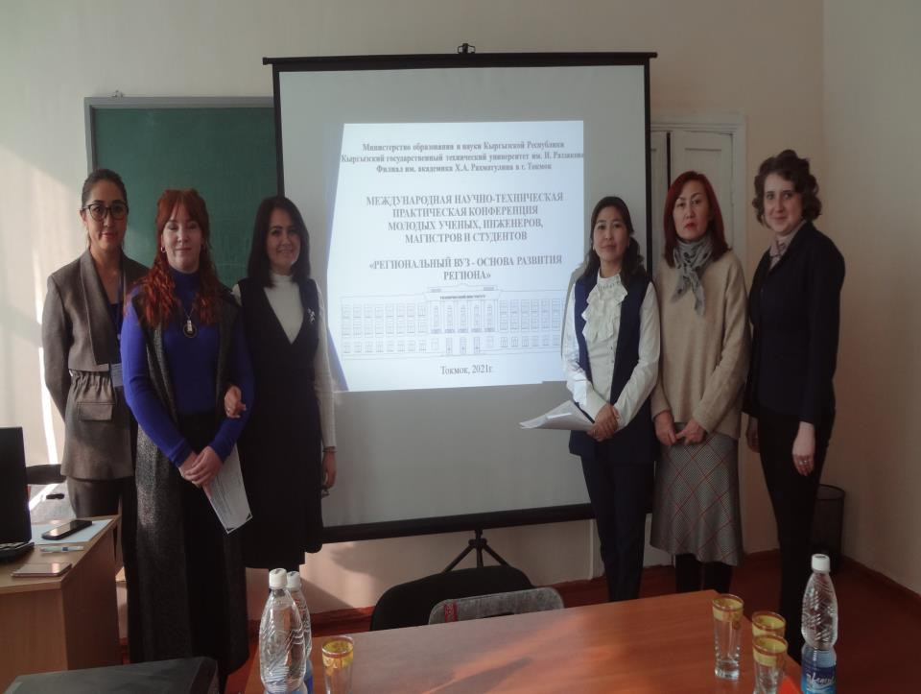

Slide 34
МЫ ОБУЧАЕМ
ПО СЛЕДУЮЩИМ
НАПРАВЛЕНИЯМ:

Slide 35

570400 Графический дизайн (очная- 4 года)
После окончания полного курса выпускники могут работать в отрасли легкой промышленности в качестве дизайнеров, обеспечивающих моделирование изделий легкой промышленности, а именно проектируют и моделируют одежду, обувь, головные уборы, трикотажные изделия.

Slide 36
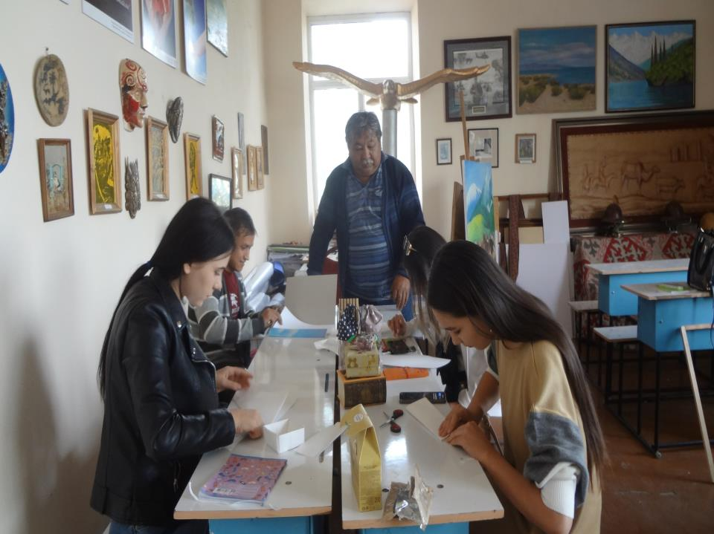

Slide 37


Slide 38


Slide 39


Slide 40


Slide 41


Slide 42


Slide 43


Slide 44


Slide 45


Slide 46


Slide 47

710200 “Информационные системы и технологии” (очная - 4 года; заочная – 5 лет)
710400 Программная инженерия (очная - 4 года; заочная – 5 лет; после колледжа – 3 года)
По окончанию вуза выпускники будут владеть комплексными знаниями системного аналитика, программиста, конструктора больших информационных систем, компьютерного дизайнера, а также смогут разрабатывать прикладные программы, информационные системы, web-сайты.

Slide 48


Slide 49


Slide 50


Slide 51


Slide 52


Slide 53


Slide 54



Slide 55

Деятельностью специалистов данного профиля является:
-отдел дорожно-патрульной службы ГАИ;
-отдел дорожного надзора ГАИ;
-отдел автотехнической экспертизы ГАИ;
-отдел регистрации и учета транспортных средств ГАИ;
-отдел автоматизированного управления дорожного движения ГАИ;
-служба безопасности дорожного движения автотранспортных предприятий;
-экспертный отдел в компаниях по страхованию автотранспортных предприятий.
670300 «Организация и безопасность движения» (очная - 4 года; заочная – 5 лет;
после колледжа -3 года)

Slide 56


Slide 57


Slide 58


Slide 59


Slide 60


Slide 61

580200 «Финансовый менеджмент»
(очная - 4 года; заочная – 5 лет);
580100 «Экономика и управление на предприятии» (очная - 4 года; заочная - 5 лет)
Выпускник, освоивший программу должен решать следующие профессиональные задачи:
• знать подходы к управлению и содержанию планирования, организации производства, инвестиционной и инновационной деятельности;
основные характеристики и процессы национальной экономики, рынка труда, логистики, социальной экономики в современных условиях глобализации;
выбирать необходимые формы организации производства и управления, принимать управленческие решения.

Slide 62


Slide 63


Slide 64


Slide 65


Slide 66


Slide 67

640200 «Электроэнергетика и электротехника»
(бакалавр: очная - 4 года; заочная – 5 лет; магистратура : очная – 2 года )
Выпускники способны успешно работать практически на любом энергообъекте производства (электрические станции), транзитной передачи (энергообъединения) и распределение электроэнергии (распределительные электрические сети), а также в монтажно-наладочных, проектных и научно-исследовательских организациях электроэнергетики и т.д.

Slide 68





Slide 69


Slide 70


Slide 71


Slide 72


Slide 73


Slide 74


Slide 75


Slide 76
Отделение среднего профессионального образования

Slide 77
Осуществляет набор на базе 9 и 11 классов по следующим специальностям:
Дизайн (по отраслям)
Организация перевозок и управление на транспорте
Техническое обслуживание средств вычислительной техники и компьютерных сетей
Экономика и бухгалтерский учет
Электроснабжение (по отраслям)

Slide 78


Slide 79


Slide 80


Slide 81


Slide 82


Slide 83


Slide 84


Slide 85


Slide 86


Slide 87


Slide 88


Slide 89


Slide 90


Slide 91


Slide 92
Наша
студенческая
жизнь

Slide 93


Slide 94


Slide 95


Slide 96


Slide 97


Slide 98


Slide 99


Slide 100


Slide 101


Slide 102


Slide 103


Slide 104


Slide 105


Slide 106


Slide 107


Slide 108


Slide 109


Slide 110


Slide 111


Slide 112
Спасибо за внимание!

